Slide 1
OKR и QA:
Практические советы
Андрей Ладутько

Slide 2
ОБО МНЕ
Head of QA в PandaDoc, Минск
11+ лет в тестировании
QA тренер: новички, тест-лиды, ISTQB, тест-дизайн
Докладчик, член ПК SQA Days
ISTQB Сертификат (Full Advanced уровень)
Аудиты процессов тестирования, процессы, тест-дизайн
          FB: PandaDoc Minsk
          Mail: Andrey.Ladutko@pandadoc.com
          Skype: Ladutko_Andrey
          Twitter: sof_minsk
          Blog: www.qastugama.blogspot.com

Slide 3
О чем доклад НЕ будет

Slide 4

Мой доклад – это НЕ
Готовый рецепт
Ответ на все вопросы
Все пройденные «грабли»
Мой доклад – это часть пройденного пути, попытка понять, куда двигаться дальше и подсказка коллегам, что нужно знать в начале

Slide 5
Agenda
О чем доклад НЕ будет - Done
Система OKR и тестирование
Суперсилы OKR
Принципы Деминга и OKR
OKR и CFR
OKR и QA Engineer Growth

Slide 6
Система OKR и тестирование

Slide 7
Пример цели и разбиение по OKR
OKR это инструмент управления целями в компании
Составляем список из целей, не более пяти, для каждой из которых задаются измеримые результаты, также не более пяти.

Slide 8
Пример цели и разбиение по OKR
OKR это инструмент управления целями в компании
Составляем список из целей, не более пяти, для каждой из которых задаются измеримые результаты, также не более пяти.
Цель - Попасть в TOP-5 самых скачиваемых приложений на App Store
Ключевые результаты:
  Увеличить число пользователей приложения на 100%
  Повысить рейтинг приложения до 4,7
  Получить 50 положительных отзывов от пользователей
  Выпустить 5 новых функции

Slide 9
Пример цели и разбиение по OKR

Slide 10
3 направления формирования OKR
Top-down — цели, сформулированные для компании в целом, распространяются на OKR ее отделов, команд и сотрудников
Side-by-side — отдельные отделы кооперируются в построении общих OKR, в дополнение к поддержке глобальный OKR компании
Bottom-up — конкретная хорошая идея может перерасти в OKR команды, отдела, или даже всего бизнеса

Slide 11
Примеры формирования OKR в продуктовой компании
Top-down — увеличить ежемесячный доход до Х млн. $ (CEO-уровень)
Side-by-side — улучшить пользовательский опыт в приложении: мигрировать пользователей на новую версию, разработать и внедрить фичу Х (Head of Product)
Bottom-up — исправить 50 наиболее приоритетных дефектов (понизит отток клиентов => увеличит ежемесячный доход)

Slide 12
Принцип 1. Инициатива идет от вас

Slide 13
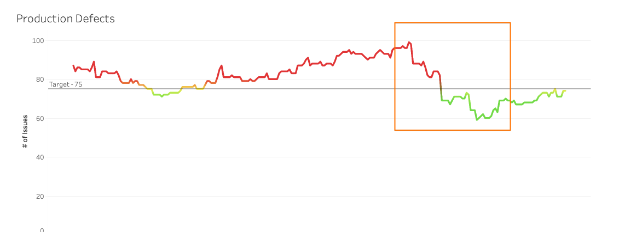
Совет 1. Предлагайте и возглавляйте:
«Война с багами»
Одна выделенная команда занималась только исправлением багов в течение Q4.
Итог – исправлено >40 старых багов, вырос NPS, уменьшился Churn Rate

Slide 14
Совет 1. Предлагайте и возглавляйте
Подсчет потерь от бага

Slide 15
Принцип 2. OKR могут изменяться по ходу периода

Slide 16
Совет 2. Сигнализируйте о проблемах

Slide 17
Совет 3. Не собирайте все цели к концу четверти

Slide 18
Принцип 3. OKR направляют основные усилия и координируют работу
Улучшить качество продукта
Увеличить стабильность релизов
Улучшить удовлетворенность команды

Slide 19
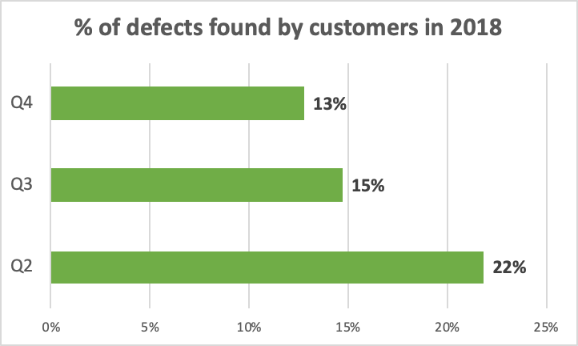
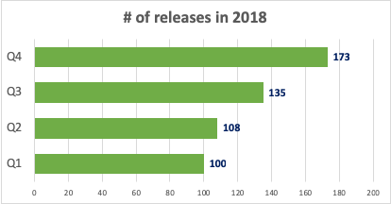
Совет 4. Выберите 3-5 целей и следуйте им. Меньше - лучше

Slide 20
Совет 5. Поймите, что НЕ надо делать

Slide 21
Принцип 4. Труднодостижимые цели мотивируют намного больше, чем простые

Slide 22
Совет 6. Отличайте важные цели от амбициозных. Важные обязательно достигаем, к амбициозным стремимся
Улучшить качество продукта – амбициозная цель (при этом добавляем «страховочную» метрику – качество не ухудшится)
Увеличить стабильность релизов – важная цель

Slide 23
Совет 7. Пользуйтесь амбициозными целями как возможностью построить новые процессы

Slide 24
Все советы
Предлагайте и возглавляйте
Сигнализируйте о проблемах
Распределяйте цели по всему периоду, не собирайте на конец
Выберите 3-5 целей и следуйте им. Меньше = лучше
Поймите, что НЕ надо делать (ограниченное время-ресурсы)
Отличайте цели важные от амбициозных. Первые надо достичь, ко вторым мы стремимся.
Пользуйтесь амбициозными целями как возможностью построить принципиально новый процесс

Slide 25
Суперсилы OKR

Slide 26
Суперсила 1. Приоритезация и обстоятельства
Чем амбициознее OKR, тем выше риск проглядеть жизненно важный критерий - «Если ключевые результаты направлены на производственные мощности, их пары должны акцентировать внимание на качестве работы»

Slide 27
Суперсила 1. Приоритезация и обстоятельства

Slide 28
Суперсила 2. Синхронизация и прозрачность
Прозрачность способствует сотрудничеству. Если коллеги видят, что нужна помощь, они помогают
Недостатки каскадного целеполагания - отсутствие быстроты маневрирования, отсутствие гибкости, изолированные сотрудники, односторонняя связь
Самые эффективные OKR обычно формулируют не топ-менеджеры
Учимся решать, как координировать работу с коллегами

Slide 29
Суперсила 2. Синхронизация и прозрачность

Slide 30
Суперсила 3. Мониторинг
OKR можно отслеживать, а затем пересматривать или корректировать в соответствии с обстоятельствами
Трекинг OKR, 4 возможных варианта:
    Продолжить (зеленый) – если цель по графику
    Обновить (желтый) – что можно сделать по-другому? Следует ли пересмотреть сроки? Нужно ли отказаться от других инициатив?
    Начать – запустить новые OKR в середине цикла
    Остановиться (красный) – лучшее решение – отказаться
Если вы отказываетесь от цели, важно оповестить всех, чья работа связана с ней + подумать: Чему я научился? Чего не предвидел в начале? Как я применю эти уроки в будущем?
Самооценка – ориентир, вы сами решаете, сколько баллов поставить

Slide 31
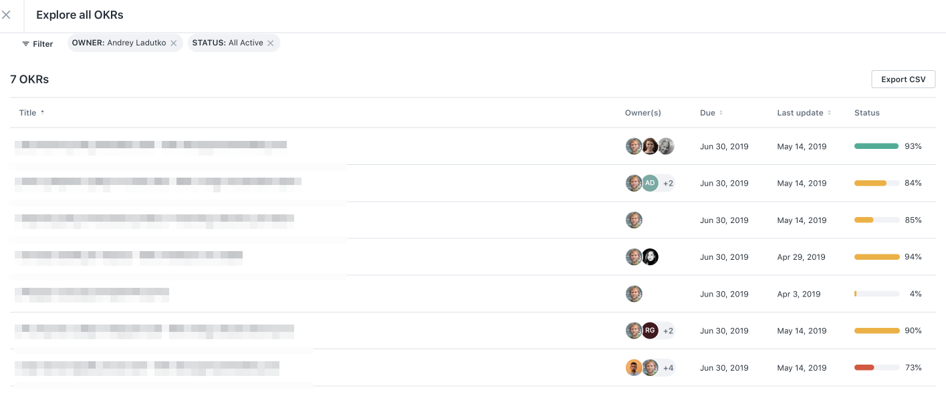
Суперсила 3. Мониторинг

Slide 32
Суперсила 4. Стремление к выдающимся результатам
Амбициозные и приоритетные цели
    Приоритетные связаны с метриками
    Амбициозные отражают более масштабные, рискованные и ориентированные на будущее идеи
Баланс между целями – вопрос культуры. Какими мы хотим стать: завладеть рынком или укрепиться/бороться за выживание?
Как лидер вы должны попытаться бросить команде вызов, причем так, чтобы цель не казалась им недостижимой

Slide 33
Суперсила 4. Стремление к выдающимся результатам

Slide 34
Принципы Деминга и OKR

Slide 35
Треугольник Джойнера и цепная реакция Деминга

Slide 36
Артисты, музыканты собраны в оркестре вовсе не для того, чтобы исполнять сольные партии, как примадонны, и стремиться быть услышанными сидящими в зале. Они здесь для того, чтобы поддерживать друг друга. И обычно это не лучшие музыканты страны.
Э. Деминг

Slide 37
14 принципов Деминга

Slide 38
«Смертельные болезни» компании
отсутствие постоянства целей;
погоня за сиюминутной выгодой;
системы аттестации и ранжирования персонала;
бессмысленная ротация кадров управляющих;
использование только количественных критериев для оценки деятельности компании

Slide 39
CFR и OKR

Slide 40
CFR = Conversations + Feedback + Recognition

Slide 41
CFR. Пример PACT
  Обсуждение менеджеров и сотрудников положения дел – еженедельно
  Проверки промежуточных результатов и достижений относительно OKR – раз в месяц
  Встречи по профессиональному развитию, траектория карьеры – раз в полгода
  Непрерывный мотивированный самоанализ

Slide 42
CFR = Conversations + Feedback + Recognition
Сферы обсуждений 1-на-1:
    Целеполагание и анализ
    Непрерывный мониторинг промежуточных результатов и достижений
    Двусторонний коучинг
    Карьерный рост
    Краткие отчеты по результатам работы
Регулярная обратная связь
Признание «коллега-коллеге», четкие критерии, сделать признания частыми и достижимыми, привязать признание к целям и стратегии компании

Slide 43

Спасибо!
Вопросы?

Slide 44
OKR и QA Engineer Growth

Slide 45
Все советы
Предлагайте и возглавляйте
Сигнализируйте о проблемах
Распределяйте цели по всему периоду, не собирайте на конец
Выберите 3-5 целей и следуйте им. Меньше = лучше
Поймите, что НЕ надо делать (ограниченное время-ресурсы)
Отличайте цели важные от амбициозных. Первые надо достичь, ко вторым мы стремимся.
Пользуйтесь амбициозными целями как возможностью построить принципиально новый процесс

Slide 46
4 суперсилы OKR
Приоритезация и обстоятельства
Синхронизация и прозрачность
Мониторинг
Стремление к выдающимся результатам

Slide 47
ISTQB TEST MANAGER EXPERT LEVEL
Стратегический менеджмент
Операционный тест-менеджмент
Управление людьми
Чего не хваает?

Slide 48
ISTQB TEST MANAGER EXPERT LEVEL
Стратегический менеджмент
Операционный тест-менеджмент
Управление людьми
Чего не хваТает?

Slide 49
Что ожидаете от менеджера
Личные встречи
  Укрепляют человеческие отношения между вами
  Создание возможностей для неформального обсуждения того, что необходимо
  Не носят характер отчетов
  Ответственность за качество встреч лежит и на вас
Обратная связь
Повышение уровня подготовки и карьерный рост

Slide 50
Менторинг – первый шаг к карьерному росту
Notes:
Внимательно слушайте
Ясно доводите свои мысли до собеседника
Четко соразмеряйте свою реакцию
Прямо скажите подопечному, чего вы от него ждете
Ничего нет страшного, чтобы отказаться от наставничества
Технические звезды – не всегда лучшие наставники. Они могут двигаться в инженерную стратегию, дизайн новых систем и т.д. – как менеджер дайте им такую возможность

Slide 51
Менторинг – первый шаг к карьерному росту
Ничего нет страшного, чтобы отказаться от наставничества
Технические звезды – не всегда лучшие наставники. Они могут двигаться в инженерную стратегию, дизайн новых систем и т.д. – как менеджер дайте им такую возможность

Slide 52
Технический руководитель группы, новые обязанности
    представлять интересы группы перед руководством
    рассматривать планы по новым продуктам
    выполнять проектное управление
    Может включать (а может и не включать) управление людьми

Slide 53
Технический руководитель группы
От вас все равно ожидают профессиональную помощь и рекомендации членам команды, даже если вы не занимаетесь прямым менеджментом

Slide 54
Технический руководитель группы. Проектные функции
Разбивайте работы по проекту
Не останавливайтесь перед мелкими деталями и неизвестными составляющими
Корректируйте план по мере продвижения работ
Используйте идеи, выработанные при планировании проекта, в управлении возникающими изменениями
Перед завершением проекта еще раз рассмотрите детали

Slide 55
При желании вы всегда можете переключиться с одной карьерной линии на другую

Slide 56

Ищите саморегулируемые процессы и процедуры

Slide 57
Ищите саморегулируемые процессы и процедуры

Slide 58
Хороший технический руководитель
Понимает архитектуру системы
Действует как командный игрок
Руководит группой технических решений
Общается с командой на понятном ей языке

Slide 59
Технический руководитель группы – управление людьми
Выстраивайте с подчиненными отношения доверия и взаимопонимания
Помогите составить план на 30-60-90 дней
Побуждайте новичков к подготовке новой документации
Четко доводите ваш стиль руководства и свои ожидания
Получайте от нового работника ОС

Slide 60
Технический руководитель группы – делегирование
Используйте цели команды, чтобы определить, в какие детали следует влезать
Получайте информацию от систем, прежде чем обращаться к сотрудникам
Корректируйте фокус внимания в зависимости от фаз проекта
Установите стандарты для кода и систем
Нейтрально, а лучше позитивно относитесь к хорошим и плохим новостям внутри команды (акцентируйте внимание на том, что делать дальше)

Slide 61
Управление командой – отличия от управления людьми
1. Организовать идентификацию наиболее ценных проектов и концентрацию усилий на них

Slide 62
Управление командой – отличия от управления людьми
2. Правильно определить кадровые потребности организации и планировать набор персонала

Slide 63
Управление командой – отличия от управления людьми
Выявлять технический долг в организации,
проводить анализ «цена-качество» для его устранения
доводить до руководства рекомендации по срокам и приоритетам работы

Slide 64
Управление командой – почему важны ваши инженерные навыки
  Меньше риск рано устареть инженерно
  Решать технические проблемы и определять приоритеты сложнее, если не в контексте
  Риск уйти только в администрирование и управление людьми

Slide 65
Управление командой – Project Management составляющая
Правила не подменяют agile-методов
У каждого инженера 10 продуктивных недель в квартал
Планируйте 20% всего рабочего времени команды на общую работу по поддержанию технологического уровня
Когда вы близки к срокам завершения проекта, работа состоит в том, чтобы уметь сказать «нет»

Slide 66
Управление командой – конфликты
Не полагайтесь исключительно на консенсус или голосование
Установите прозрачный порядок принятия общих, «неперсонализированных» решений
Не закрывайте глаза на назревающие проблемы
Избегайте конфликтов с другими командами
Не забывайте быть добрым (nice VS kind)
Будьте внимательны к своим действиям

Slide 67
Управление группой команд, ответственность
1. Поддержание и повышение технологического уровня организации (профессиональное обучение и подбора персонала)

Slide 68
Управление группой команд, ответственность
2. Воспитание следующего поколения руководителей и менеджмента, помогаете находить баланс между техническими вопросами и людьми

Slide 69
Управление группой команд, ответственность
3. тактические и стратегические планы развития, связывающие
Бизнес-интересы организации, экономическую эффективность, прибыльность
Вопросы развития технологий и инноваций

Slide 70
Управление группой команд. Измерители здоровья команды
Частота релизов
Частота проверок кода
Частотность сбоев

Slide 71
Вывод
Важнейшие составляющие успеха компании и вашего карьерного роста:
знание системы и использование ее суперсил
работа и взаимодействие с людьми на всех уровнях
критическое мышление для оценки новой системы

Slide 72
Спасибо!

